Slide 1
GUI Checklist
Giảng viên hướng dẫn: Nguyễn Công Hoan
Thành viên:
Nguyễn Thị Nga 16520786
Phạm Thanh Trúc 16521038
Trần Lê Minh 16520754
Vũ Văn Tiến 14520954

Slide 2
Nội dung:
Giới thiệu chung về GUI và GUI testing
Khái niệm GUI checklist
Danh sách kiểm tra các đối tượng chung (General GUI Objects Checklist)
Danh sách kiểm tra xác thực màn hình (Screen Validation Checklist)
Kết Luận
Tham khảo

Slide 3
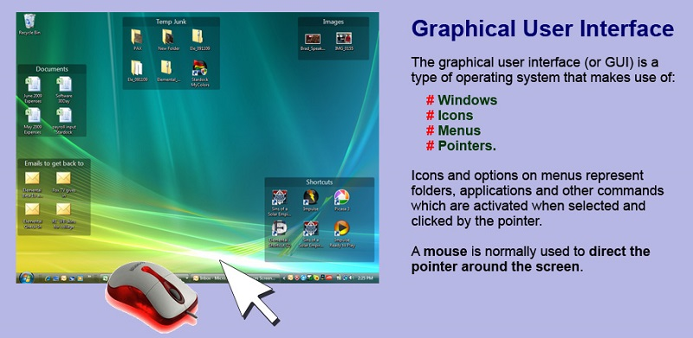
1. Giới thiệu chung về GUI và GUI testing
GUI (Graphical User Interface) là một thuật ngữ trong ngành công nghiệp máy tính. Đó là một cách giao tiếp với máy tính hay các thiết bị điện tử bằng hình ảnh và chữ viết thay vì chỉ là các dòng lệnh đơn thuần. GUI được sử dụng phổ biến trong máy tính, các thiết bị cầm tay, các thiết bị đa phương tiện, hoặc các linh kiện điện tử trong văn phòng, nhà ở...
(Nguồn: wikipedia)
Notes:
Gui testing là một tập hợp các kĩ thuật kiểm chứng giao diện của một phần mềm nhằm đảm bảo rằng phần mềm đó có giao diện tiện dụng và thoả các chuẩn đặt ra
GUI checklist( kiểm tra danh sách) là một trong số loại của kĩ thuật GUI testing

Slide 4
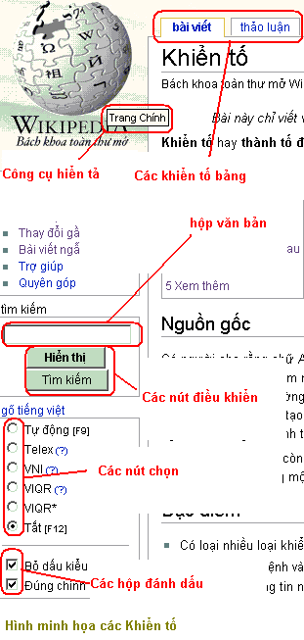
1. Giới thiệu chung về GUI và GUI testing
Một số khiển tố thường dùng:
-Các nút: nút điều khiển, ô điều khiển
-Lựa chọn: nút chọn, hộp đa hợp, thanh công cụ....
-Văn bản: hộp văn bản, ....
-Cửa sổ: hộp thoại, cửa sổ bắt buộc,...
-Linh tinh: tab, timer, hot key....
(wikipedia)
Notes:
khiển tố(thành phần điều khiển): thành phần của GUI, người sử dụng thao tác với mấy tính, thực hiện thao tác bằng chuột, bàng phím.....

Slide 5
1. Giới thiệu chung về GUI và GUI testing
Gui testing là một tập hợp các kĩ thuật kiểm chứng giao diện của một phần mềm nhằm đảm bảo rằng phần mềm đó có giao diện tiện dụng và thoả các chuẩn đặt ra
GUI checklist( kiểm tra danh sách) là một trong số loại của kĩ thuật GUI testing

Slide 6
2. Khái niệm GUI checklist
Checklist: Là một danh sách các đầu mục chức năng/ nghiệp vụ cần kiểm tra trong một thủ tục hay quy định nhất định. Nó mang tính bao quát, đánh giá được trường hợp đó pass hay fail.
Ưu điểm:
Ngắn gọn, đảm báo tính đúng đắn, chính xác cho phần mềm kiểm thử
Giúp tester nhìn thấy rõ và bao quát quy trình kiểm tra
Mất ít thời gian phù hợp những dự án có specs thay đổi nhiều, lượng công việc lớn
Nhược điểm:
- Việc chọn lọc case sẽ khó khăn nếu không nắm rõ đặc tả phần mềm của hệ thống.
- Kiểm thử viên cần khả năng nhìn nhận để thực hiện được nhiều case test dựa trên các hạng mục ở checklist
- Sẽ khó khăn cho những bạn kiểm thử viên mới vì trong checklist không có thao tác rõ ràng.

Slide 7
2. Khái niệm GUI checklist
Dựa vào các chuẩn thiết kế màn hình để lập ra một danh sách các vấn đề cần kiểm tra đối với giao diện của phần mềm.
Trong đó, các chuẩn thiết kế màn hình thường đề cập đến:
Cách bố trí,bố cục giao diện.
Không gian và kích thước của các thành phần.
Chọn font và kích thước chữ.
Màu sắc
Hot key
Button, dialog box , hourglass icon , command button , option button , Frame control , check box, Msg Box ,List box , Combobox , Menu,…..
Hight light một đối tượng, enable và disable một đối tượng.

Slide 8
3. Danh sách kiểm tra các đối tượng chung (General GUI Objects Checklist)
Text Boxes
Kiểm tra: di chuyển chuột vào trong textbox thì con trỏ chuột nên đổi thành insert bar cho việc chỉnh sửa nội dung trong text field và sẽ không có sự thay đổi nào đối với non-editable text field.
Kiểm tra việc tràn dữ liệu bằng việc nhập thật nhiều ký tự
Notes:
non-editable text feld: trường văn bản không thể chỉnh sữa
insert bar: thanh chèn

Slide 9
3. Danh sách kiểm tra các đối tượng chung (General GUI Objects Checklist)
Text Boxes
Nhập các ký tự không hợp lệ - các chữ cái trong các trường số lượng, ký tự lạ như: +, -, * , / và đảm bảo rằng không có điều gì bất thường xãy ra.
Người dùng có thể chọn một đoạn text bằng cách dùng Shift + phím mũi tên hay có thể dùng chuột và nhấn đúp chuột.
Hiển thị [X] icon ở cuối textbox để có thể xóa dữ liệu bên trong nó.

Slide 10
3. Danh sách kiểm tra các đối tượng chung (General GUI Objects Checklist)
Radio buttons
Kiểm tra việc chỉ chọn được một tùy chọn từ những tùy chọn nhất định được đưa ra.
Người dùng có thể chọn bất kỳ một tùy chọn nào bằng cách dùng chuột hay các phím mũi tên trên bàn phím. Phím mũi tên sẽ check/ uncheck các tùy chọn.
Kiểm tra tùy chọn mặc định thì phải được check.
Kiểm tra sự ảnh hưởng của các thành phần khác khi check/ uncheck một tùy chọn nhất định.

Slide 11
3. Danh sách kiểm tra các đối tượng chung (General GUI Objects Checklist)
Check Boxes
Người dùng có thể chọn nhiều hơn một tùy chọn bằng cách check vào các check box.
Click chuột trên các check box để có thể check/ uncheck các tùy chọn này.
Phím space cũng có thể check/ uncheck các tùy chọn này.

Slide 12
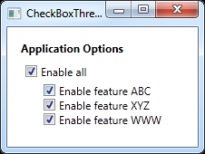
3. Danh sách kiểm tra các đối tượng chung (General GUI Objects Checklist)
Check Boxes
Click chuột trên tùy chọn [All] thì tất cả check box sẽ được check.
Nếu người dùng uncheck bất kỳ một tùy chọn nào thì tùy chọn [All] sẽ bị uncheck

Slide 13
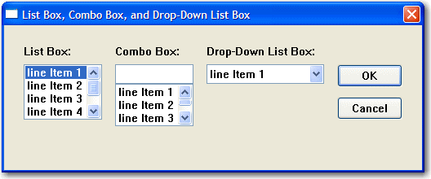
3. Danh sách kiểm tra các đối tượng chung (General GUI Objects Checklist)
Drop Down List Boxes
Nhấn phím mũi tên để chọn được một tùy chọn mong muốn trong danh sách các tùy chọn có sẵn cho người dùng. Danh sách này có thể có thanh cuộn khi có nhiều tùy chọn và người dùng không thể gõ vào.

Slide 14
3. Danh sách kiểm tra các đối tượng chung (General GUI Objects Checklist)
Drop Down List Boxes
Gõ một ký tự bất kỳ trên bàn phím thì nên hiển thị ra tùy chọn mà có ký tự đầu tiên giống với ký tự người dùng đã nhập.
Các tùy chọn trong danh sách nên được hiển thị và sắp xếp theo alphabet.
Tùy chọn mà đã được người dùng chọn thì cần được hiển thị lên.
Chỉ có một tùy chọn mặc định hoặc một tùy chọn là blank trong danh sách tùy chọn.
Sẽ ẩn danh sách các tùy chọn khi người dùng focus ra khỏi nó.

Slide 15
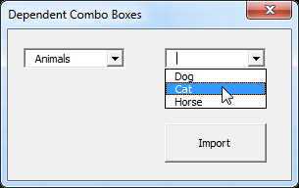
3. Danh sách kiểm tra các đối tượng chung (General GUI Objects Checklist)
Combo Boxes
Tương tự như Drop down list boxes, nhưng người dùng có thể nhập text trong Combo box.

Slide 16
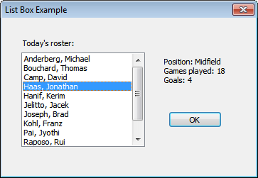
3. Danh sách kiểm tra các đối tượng chung (General GUI Objects Checklist)
List Boxes
Có thể cho phép chọn một tùy chọn bằng thao tác click chuột hoặc dùng các phím mũi tên.
Gõ một ký tự bất kỳ trên bàn phím thì nên focus trên tùy chọn mà có ký tự đầu tiên là ký tự người dùng đã nhập.
Luôn chắc rằng có hiển thị scroll bar nếu có nhiều tùy chọn trong danh sách.
Notes:
scroll bar: thanh cuộn

Slide 17
3. Danh sách kiểm tra các đối tượng chung (General GUI Objects Checklist)
Command Buttons
Nếu có phím nóng cho các button và button được kích hoạt bởi Alt + ký tự thì đảm bảo rằng không có sự trùng lặp giữa các ký tự trên cùng một màn hình.
Click chuột trên button thì thực hiện function đã được định.

Slide 18
4. Danh sách kiểm tra xác thực màn hình (Screen Validation Checklist)
Aesthetic Checklist: chú ý bề ngoài của web, app, ứng dụng....khi test. Một số lưu ý khi test:
Kiểm tra màu nền chung của toàn bộ màn hình, màu của từng phân vùng cụ thể.
Kiểm tra màu chữ, font, font size của tất cả các textbox.
Kiểm tra background (màu nền) của tất cả các textbox.
Kiểm tra màu chữ, font, font size của tất cả các label.
Kiểm tra background (màu nền) của tất cả các label.
Kiểm tra màu chữ và màu nền của các textbox trong chế độ read-only.
Notes:
aesthetic: thẩm mỹ

Slide 19
Kiểm tra tất cả các control trên màn hình có được canh đều hay không? (Label, textbox, checkbox, list , …)
Kiểm tra mặc định tất cả các ký tự chữ và ký tự số đều canh trái (ngọai trừ trường hợp có yêu cầu cụ thể).
Kiểm tra mặc định tất cả các số đều canh phải (ngọai trừ trường hợp có yêu cầu cụ thể).
Kiểm tra tất cả các nội dung thông báo trên màn hình cần được viết đúng chính tả.
Kiểm tra tất cả các giá trị input chữ hoa hay chữ thường cần được hiển thị đúng.
Kiểm tra tất cả các textbox có yêu cầu set border hay không?
Kiểm tra độ phân giải của màn hình có được set theo đúng chuẩn yêu cầu hay không?

Slide 20
4. Danh sách kiểm tra xác thực màn hình (Screen Validation Checklist)
Validation Checklist (danh sách kiểm tra xác thực)
Alpha Field Checks
Kiểm tra có cho phép null hay không?
Kiểm tra maxlength/ minlength.
Kiểm tra maxlength bằng cách copy/ paste dữ liệu vào trong field.
Có cho phép nhập blank ở vị trí đầu tiên của dữ liệu.
Có cho phép nhập blank ở vị trí cuối cùng của dữ liệu.
Kiểm tra nhập dữ liệu chứa các HTML tag.

Slide 21
Alpha Field Checks
Kiểm tra nhập dữ liệu là SQL injection.
Cho phép nhập ký tự đặc biệt hay không?
Kiểm tra phân biệt chữ hoa/ chữ thường.
Phân biệt 全角/半角 (Fullsize, Halfsize: chỉ áp dụng với Tiếng Nhật. Fullsize là chữ mập, tròn có thể 2-3bytes; Halfsize: chữ ốm 1byte)
Kiểm tra các trường hợp nhấn Enter/ Shift + Enter/ Alt + Enter để thêm dòng mới.
Kiểm tra các trường hợp cần hiển thị scroll bar.

Slide 22
Numeric Fields Checks
Kiểm tra maxlength.
Kiểm tra maxlength bằng cách copy/ paste dữ liệu vào trong field.
Kiểm tra giá trị max, min. Đảm bảo rằng giá trị thấp nhất và cao nhất được xử lý đúng.
Kiểm tra giá trị trong giới hạn max, min.
Kiểm tra giá trị vượt giới hạn giá trị max, min.
Có cho phép nhập ký tự chữ hay không?
Có cho phép nhập ký tự đặc biệt hay không?
Có cho phép null hay không?

Slide 23
Numeric Fields Checks
Có cho phép nhập blank ở vị trí đầu tiên của field số.
Có cho phép nhập blank ở vị trí cuối cùng của field số.
Có cho phép nhập một hay nhiều số 0 ở vị trí đầu tiên của field số.
Kiểm tra lỗi chia cho 0.
Kiểm tra giá trị 0 cho tất cả các tính toán.
Kiểm tra nhập giá trị có dấu “.” ở vị trí đầu tiên của field số.
Kiểm tra nhập giá trị có nhiều hơn một dấu “.” trong field số.
Kiểm tra nhập giá trị là một số âm.

Slide 24
Date Field Checks
Kiểm tra rằng người dùng click chuột vào field thì datepicker sẽ được hiển thị lên.
Kiểm tra datepicker sẽ hiển thị tháng hiện tại và focus trên ngày hiện tại như mặc định (ngọai trừ trường hợp có yêu cầu cụ thể).
Kiểm tra việc người dùng có thể chọn bất kì một ngày trong datepicker và hiển thị ngày đã chọn trong field.
Kiểm tra ngày hợp lệ và đúng định dạng đã được yêu cầu.
Kiểm tra cho phép người dùng có thể tự nhập dữ liệu thủ công và đúng định dạng là hợp lệ.
Kiểm tra maxlength
Notes:
datepiker: bảng chọn ngày

Slide 25
Date Field Checks
Có cho phép nhập chữ hay không?
Có cho phép nhập ký tự đặc biệt hay không?
Kiểm tra đối với trường hợp năm nhuần có được xác nhận hợp lệ không và phải không gây ra lỗi hoặc bị tính sai lệch.
Kiểm tra giá trị 00 và 13 đối với tháng và đảm bảo rằng chúng được báo cáo là lỗi.
Kiểm tra giá trị 00 và 32 đối với ngày và đảm bảo rằng chúng được báo cáo là lỗi.
Kiểm tra nhập giá trị 28 , 29, 30 -Feb có được nhận đúng không?

Slide 26
Navigation Checklist (Danh sách kiểm tra điều hướng)
Tất cả các trang web/cửa sổ đều có thể truy cập từ menu hoặc từ một trang khác.
Tất cả các cửa sổ đều có thể truy cập từ toolbar hoặc từ một trang khác.
Kiểm tra tất cả các màn hình được gọi từ button có được hiển thị đúng hay không?
Kiểm tra tất cả các màn hình được gọi từ hyperlink có được hiển thị đúng hay không?
Khi chuyển page thì item trên menu tương ứng với trang chuyển đến có được highlight đúng hay
Notes:
navigation checklist: d.s kiểm tra điều hướng

Slide 27
Usability Checklist (Danh sách kiểm tra khả năng sử dụng)
Tất cả các danh sách có được sắp xếp hay không? Mặc định là sắp xếp theo alphabel. Ngoại trừ trường hợp có yêu cầu sắp xếp cụ thể.
Tất cả các giá trị ngày tháng có được format theo đúng yêu cầu hay không?
Tất cả các button trên màn hình có được gán với phím tắt tương ứng hay không?
Tất cả các phím tắt được gán có họat động đúng hay không?
Notes:
Usability Checklist: d.s k.t khả năng sử dụng

Slide 28
Usability Checklist
Thứ tự Tab có theo đúng trình tự top - left - bottom - right hay không? Ngọai trừ trường hợp có yêu cầu set thứ tự riêng biệt.
Kiểm tra tất cả các field read-only đều không có thứ tự tab.
Kiểm tra tất cả các field disable đều không có thứ tự tab.
Kiểm tra vị trí focus có được đặt ngay field đầu tiên hay control đầu tiên khi load màn hình hay không? Ngọai trừ có trường hợp yêu cầu set vị trí focus cụ thể
Trong trường hợp lỗi input, khi hiển thị thông báo lỗi , có focus về vị trí lỗi sau khi đóng cửa sổ thông báo hay không?

Slide 29
Usability Checklist
Trong trường hợp lỗi thao tác, khi hiển thị thông báo lỗi, có focus về vị trí trước đó sau khi đóng cửa sổ popup hay không?
Trong trường hợp gọi cửa sổ popup , sau khi đóng của sổ có focus về vị trí trước đó hay không
Trong trường hợp chưa đóng cửa sổ popup, thì không được phép focus xuống trang đang xử lý dữ liệu.
, thì không được phép focus xuống trang đang xử lý dữ liệu.

Slide 30
5. Kết luận
GUI checklist là một trong những kĩ thuật quan trọng, đóng vai trò to lớn trong yêu cầu làm thế nào để có một giao diện thân thiện, dễ sử dụng cho khách hàng.
Đây cũng là một phần quan trọng không kém để nên thành công của một sản phẩm phần mềm.

Slide 31
6. Tham khảo
http://usabilitylab.walkme.com/gui-testing-checklist/
hình ảnh tìm kiếm từ nhiều trang mạng.

Slide 32
Cảm ơn thầy và các bạn đã lắng nghe.

